Slide 1

RUP与迭代模型
G7

Slide 2
目录
什么是RUP？-----------------------------------------------------3
RUP是如何产生的？-----------------------------------------5
最佳实践？---------------------------------------------------6
为什么选择RUP？--------------------------------------------7
RUP的发展----------------------------------------------------8
RUP的组成----------------------------------------------------9
什么是迭代？----------------------------------------------------11
迭代与瀑布---------------------------------------------------12
为什么要以迭代方式开发 ？-------------------------------13
迭代的选择---------------------------------------------------14
什么时候选择迭代-------------------------------------------15
其他模型---------------------------------------------------------16
参考资料---------------------------------------------------------17
小组成员分工及评价--------------------------------------------18
遇到的问题-------------------------------------------------------19

Slide 3
什么是RUP？
RUP全称Rational Unified Process(统一软件过程)是一种以用例驱动、以体系结构为核心、迭代及增量的软件过程模型，由UML方法和工具支持，广泛应用于各类面向对象项目。RUP是由Rational公司开发并维护，和一系列软件开发工具紧密集成。RUP蕴含了大量优秀的实践方法，如：迭代式软件开发、需求管理、基于构件的构架应用、建立可视化的软件模型、软件质量验证、软件变更控制等。

Slide 4
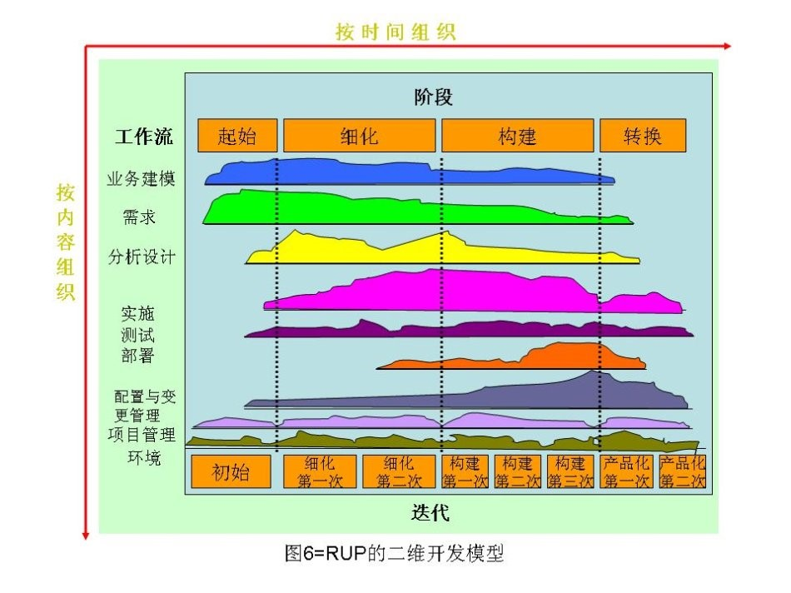
如上图所示，RUP是按照二维结构进行组织的。其中横轴按时间组织，显示RUP的动态特征，通过迭代式软件开发的周期、阶段、迭代和里程碑等动态信息表示；纵轴按内容组织，显示RUP的静态特征，通过过程的构建、活动、工作流、产品和角色等静态概念来描述系统。

Slide 5
RUP是如何产生的？
软件危机推动了RUP的产生。软件危机面临的问题有难以满足需求、难以定义需求、最后发现错误、质量差等问题。而RUP可以缓解这些问题，故产生了RUP.那么RUP是如何解决这些问题呢？这要从RUP的思路：Implementing Best Practices说起。
Implementing Best Practices是RUP的最佳实践。最佳实践的措施有：迭代式开发Develop Iteratively、管理需求Manage Requirements、使用构建架构Use Component Architectures、可视化建模Model Visually、检验质量Verify Quality、控制变更Control Changes。

Slide 6
最佳实践？
RUP总结了经过多年商业化验证的6条最有效的软件开发经验，这些经验被称为“最佳实践”
1).迭代式开发
由于需求在整个软件开发工程中经常会改变，迭代式开发允许在每次迭代过程中需求可能有变化，通过不断细化 来加深对问题的理解。
2).管理需求
开发软件的过程中，客户需求将不断发生变化，RUP描述了如何提取、组织系统的功能性需求和约束条件并将其文档化。RUP采用用例分析来捕获需求，并由它们驱动设计和实现。
3).使用基于构件的体系结构
RUP提供了使用现有的或新开发的构件定义体系结构的系统化方法，从而有助于降低软件开发的复杂度,提高软件重用率。

Slide 7
最佳实践？
4).可视化建模
RUP与Rational软件公司创立的可视化建模语言UML紧密地联系在一起，RUP告诉我们如何可视化的对软件系统建模，获取有关体系结构于组件的结构和行为信息。
5).验证软件质量
在RUP中，软件质量评估是內建于过程中的所有活动，以便于及早发现软件中的缺陷。
6).控制软件变更
RUP描述了如何控制、跟踪和监控修改，以确保迭代开发的功力。

Slide 8
为什么选择RUP？
迭代式增量开发、用例驱动（use case-driven） 、以软件体系结构为中心，减低了开发风险、更好的跟踪需求、加快了工作进度。
提高了团队生产力。在开发过程中，为每个开发人员提供了必要的模板、准则和指导，并确保每个成员共享知识基础（共享同一个知识库、共享同一个开发过程、共享可视化建模、共享同一个建模语言）。

Slide 9
RUP的发展
随着所面对对象模型的日益成熟面对对象的方式也需要过程的支持。软件过程就是人们建立于维护软件以及进化软件产品的整个过程中所涉及的技术活动及管理。RUP统一过程是指一种软件开发的过程是一个可以通 生产实习论文用的模型、一个过程框架其中包含了多个领域成功开发软件的优秀经验与精华目前已被广泛应用到不同领域。RUP重复的是一系列组成系统生命的周期循环每一次循环都包含四个阶段每个阶段又有不同的目标其关注的焦点不同最终可达成不同的里程碑。

Slide 10
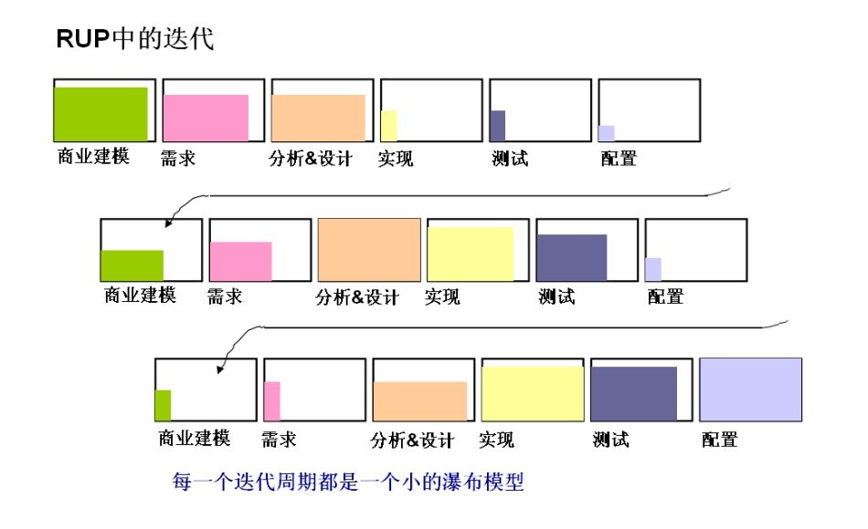
RUP的组成
RUP中有9个核心工作流，其中包括6个核心工作流（业务建模、需求、分析设计、实现、测试、部署）和3个核心支持工作流（配置与变更管理、项目管理和环境）。
RUP模型采用迭代开发，通过多次执行不同的开发工作流，逐步确定一部分需求分析和风险，在设计、实现并确认这部分后，再去做下一部分的需求分析、设计、实现和确认工作，依次进行下去，直到整个项目完成，这样能够在逐步集成中更好的理解需求，构建一个健壮的体系结构。

Slide 11
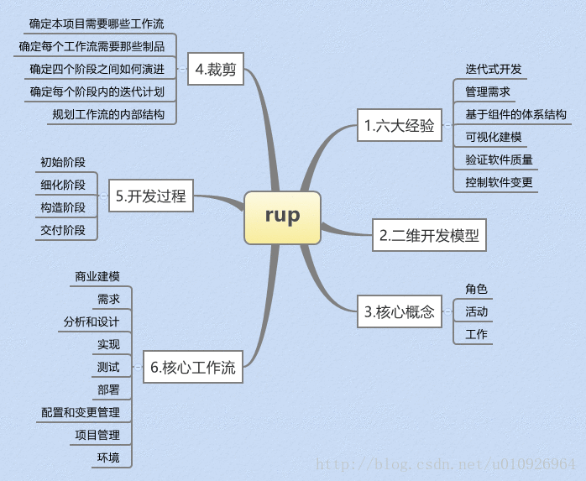

Slide 12
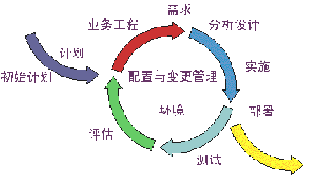
什么是迭代？
迭代是RUP推荐的周期模型，在RUP中，迭代被定义为：迭代包括产生产品发布（稳定、可执行的产品版本）的全部开发活动和要使用该发布必需的所有其他外围元素。
所以，在某种程度上，开发迭代是一次完整地经过所有工作流程的过程：（至少包括）需求工作流程、分析设计工作流程、实施工作流程和测试工作流程。
早在20世纪50年代末期，软件领域中就出现了迭代模型。最早的迭代过程可能被描述为“分段模型（stagewise model）”。
迭代模型思想示意图

Slide 13
迭代与瀑布
与传统的瀑布模型相比较，迭代过程具有以下优点：
降低了在一个增量上的开支风险。如果开发人员重复某个迭代，那么损失只是这一个开发有误的迭代的花费。
降低了产品无法按照既定进度进入市场的风险。通过在开发早期就确定风险，可以尽早来解决而不至于在开发后期匆匆忙忙。
加快了整个开发工作的进度。因为开发人员清楚问题的焦点所在，他们的工作会更有效率。
由于用户的需求并不能在一开始就作出完全的界定，它们通常是在后续阶段中不断细化的。因此，迭代过程这种模式使适应需求的变化会更容易些。

Slide 14
为什么要以迭代方式开发 ？
初始设计就其关键需求而言很有可能是有缺陷的。到后期才发现设计缺陷会导致非常严重的费用超支，在某些情况下甚至会导致项目被取消。
任何项目都会涉及到一定的风险。如果能在生命周期中尽早确保避免了风险，那么您的计划自然会更趋精确。有许多风险直到已准备集成系统时才被发现。不管开发团队经验如何，都绝不可能预知所有的风险。
在瀑布式生命周期中，只有到生命周期的后期才能确知周围是否存在风险。
在迭代式生命周期中，您需要根据主要风险列表选择要在迭代中开发的新的增量内容。每次迭代完成时都会生成一个经过测试的可执行文件，这样就可以核实是否已经降低了目标风险。

Slide 15
迭代的选择
对众多的开发模型和过程方法，及权威机构的看法，企业应选择什么样的开发模型，应慎重对从以下几方面进行考虑：
1、RUP虽然内容极其丰富，定义了选起、精化、构建、产品化4个阶段和业务建模、需求、分析设计、实现、测试、部署等9个工种，提供了一大堆的文档模板，但极易让人误解是重型的过程，实施推广有一定难度。
2、再次，在质量管理方面：以实现系统架构、核心功能目标的迭代产品生的工作成果作为质量控制重点。每次迭代进行系统集成、系统测试，达到对软件质量的持续验证。
3、最后，在其他方面：每次迭代成果须进行配置管理，版本控制很重要。在整个迭代过程中风险无处不在，建议每周作一次风险跟踪。同时通过重点关注进度、工作量、满意度、缺陷等数据收集，关注每次迭代情况。
总之，选择一个合适的生命周期模型，并应用正确的方法，对于任何软件项目的成功是至关重要。企业在选择开发模型应从项目时间要求、需求明确程度、风险状况等选择合适的生命周期模型。

Slide 16
什么时候选择迭代
1、在项目开发早期需求可能有所变化。
2、分析设计人员对应用领域很熟悉。
3、高风险项目。
4、用户可不同程度地参与整个项目的开发过程。
5、使用面向对象的语言或统一建模语言（Unified Modeling Language，UML）。
6、使用CASE（Computer Aided Software Engineering，计算机辅助软件工程）工具，如Rose（Rose是非常受欢迎的物件软体开发工具。）。
7、具有高素质的项目管理者和软件研发团队。

Slide 17
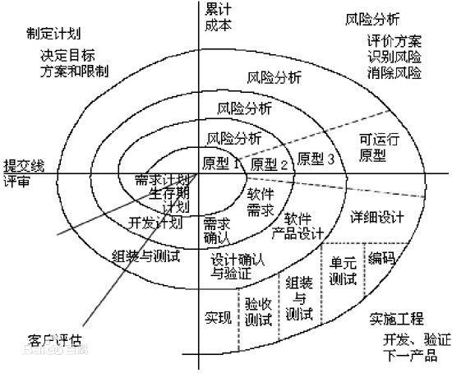
其他模型

Slide 18
参考资料
1. 谭永平,毛新军,董威.软体工程实践教程[M].高等教育出版社,2009.04.
2. 骆阳.基于RUP的软件开发过程改进方法的研究[J].合肥工业大学:计算机应用技术.2005
3. 张小红,韩小汀. 基于RUP和敏捷软件过程的小型IT项目开发过程[J].郑州大学学报(理学版)。2008(2)
4. 丛莉.基于RUP的软件质量度量模型的应用研究[J].大连海事大学:计算机技术2007
5. 王永贵,王璐.RUP与XP软件过程整合设计研究[J].计算机系统应用.2008(2)
6. 李立清.统一软件过程在信息系统分析与设计中的应用[J].信息与电子工程.2009(5)

Slide 19
小组成员分工及评价
余倩：RUP相关资料的搜索及整理
黄鹏羽：迭代模型相关资料的搜索及整理
葛倍良：资料的整合及PPT的制作
周雨璐：会议记录
金浩楠：设计logo

Slide 20
提问
RUP的全称是什么？
迭代与RUP的关系？
5大模型分别是？

